Slide 1

JS运算符和逻辑分支

Slide 2
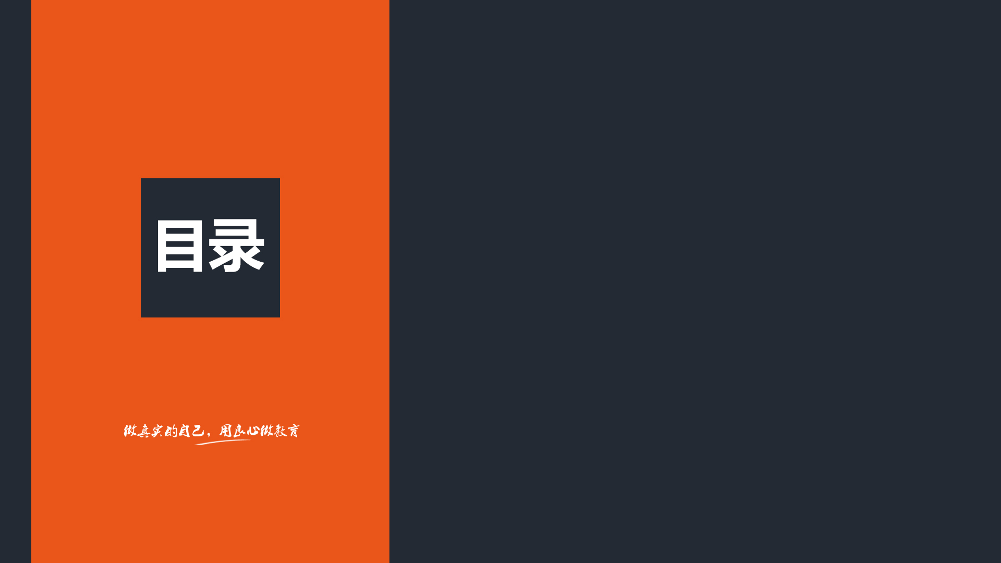

1
JS运算符
2
逻辑分支IF
3
逻辑分支Switch
4
练习

Slide 3
JS运算符
一元运算符
只能操作一个值的运算符叫做一元运算符
var a = ++b; //加后取值 先执行加法运算, 再取值
var a = b++; //加前取值 先取值, 再执行加法运算
其他类型应用一元运算符的规则
var b = '89';
b++; //90,数值字符自动转换成数值
var b= 'ab';
b++; //NaN,字符串包含非数值转成NaN
var b = false;
b++; //1,false转成数值0,累加就是1
var b = 2.3;
b++; //3.3,直接加1

Slide 4
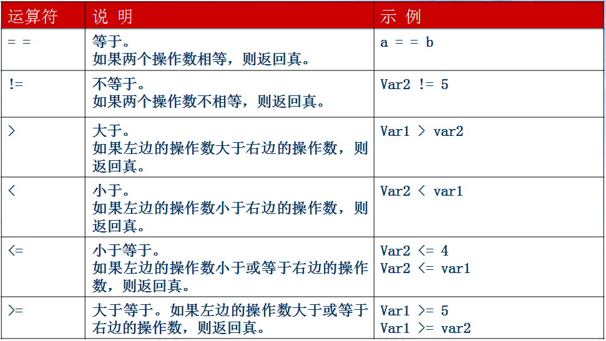
JS运算符
关系运算符

Slide 5
JS运算符
关系运算符
用于进行比较的运算符称作为关系运算符. 关系运算符有: 小于(<)、大于(>)、小于等于(<=)、大于等于(>=)、相等(==)、不等(!=)、全等(恒等)(===)、不全等(不恒等)(!==)
关系运算符的比较规则:
1, 数字和数字比较, 直接比较大小
2, 数字和字符串比较, 字符串转换为数字后再比较
3, 字符串和字符串比较, 进行字符的ASCII码值比较
比较注意事项:
1, 布尔值 ture=1, false=0
2, 只要不等于NaN, 就是true,其他有NaN的运算都为false
3, 如果要恒等, 则必须值和类型都要相等;

Slide 6
JS运算符
关系运算符 (特殊值)
 | 值
null == undefined | true
'NaN' == NaN | false
5 == NaN | false
NaN == NaN | false
false == 0 | true
true == 1 | true
true == 2 | false
undefined == 0 | false
null == 0 | false
'100' == 100 | true
'100' === 100 | false

Slide 7
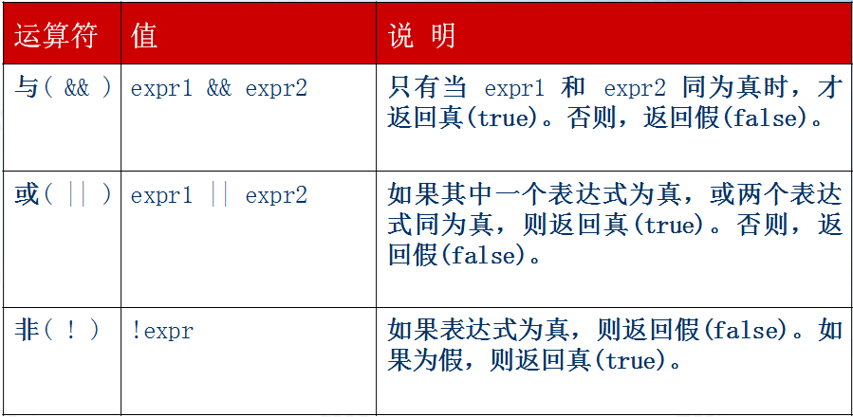
JS运算符
逻辑运算符

Slide 8
JS运算符
3. 逻辑运算符
逻辑运算符通常用于布尔值的操作，一般和关系运算符配合使用，有三个逻辑运算符： 逻辑与(AND)、逻辑或(OR)、逻辑非(NOT)
逻辑与&&运算符属于短路操作，顾名思义，如果第一个操作数返回是 false，第二个数不管是true还是false都会返回false。
逻辑或||运算符也是短路操作。当第一操作数的求值结果为 true， 就不会对第二个操作数求值了。

Slide 9
JS运算符
3. 逻辑运算符
逻辑非(NOT)：!
逻辑非运算符可以用于任何值。无论这个值是什么数据类型，这个运算符都会返回一个 布尔值。它的流程是：先将这个值转换成布尔值，然后取反，规则如下：
操作数是一个空字符串, 返回true; 非空字符串, 返回false
操作数是数值0, 返回true; 任意非0数值(包括 Infinity),返回false
操作数是NaN, 返回true
操作数是undefined, 返回true

Slide 10
JS运算符
4. 表达式的概念:
由运算符和操作数（变量或常量）组成的式子
算术运算符组成的式子叫算术表达式， 如：2+3；
关系运算符组成的式子叫关系表达式或者条件表达式， 如：a>5；
逻辑运算符组成的式子叫做逻辑表达式， 如：a&&b

Slide 11
JS运算符
5. 赋值运算符:
赋值运算符用等于号(=)表示，就是把右边的值赋给左边的变量。
复合赋值运算符通过 x=的形式表示，x 表示算术运算符。
如: +=（a += 2-->a=a+2）, -=, *=, /=, %=等
6. 其他运算符:
三目运算符: ? :
字符串运算符: 字符串运算符只有一个，即：“+”。它的作用是将两个字符串相加。 规则：至少一个操作数是字符串
位运算符(扩展) : 参考以下网址
http://www.w3school.com.cn/js/pro_js_operators_bitwise.asp

Slide 12
JS运算符
运算符优先级
运算符 | 描述
. [ ] () | 对象成员存取、数组下标、函数调用等
++ -- ~ ! delete new typeof void | 一元运算符
* / % | 乘法、除法、去模
+ - + | 加法、减法、字符串连接
<< >> >>> | 移位
< <= > >= instanceof | 关系比较、检测类实例
== != === !== | 恒等(全等)
& | 位与
^ | 位异或
| | 位或
&& | 逻辑与
|| | 逻辑或
?: | 三元条件
= x= | 赋值、运算赋值
, | 多重赋值、数组元素

Slide 13
逻辑分支IF
程序的三大流程控制：
我们的计算机在执行一个程序的时候，最基本的方式是一条语句接一条语句的执行。但不可能所有的问题都能用顺序执行方式就能解决，总会有一些跳转。
采用结构化的程序设计，可以大大提高开发程序的速度、提高程序的可读性、程序运行的速度和效率。
结构化程序是由若干个基本结构组合而成，每一个结构可以包含若干条语句和其它基本结构。共有三种基本结构。
顺序：从上朝下执行的代码就是顺序
分支(选择)：根据不同的情况，执行对应代码
循环：重复做一件事情

Slide 14
逻辑分支IF
IF单分支
if条件判断语句的写法:
if (表达式){
执行语句
}
当括号内的表达式结果成立(为true时)，则执行大括号内的语句，否则不执行。
注意：
1. if后面的()不能省略。
2. 一条执行语句可以省略{}, 多条时不能省略{}, 建议不管是一条还是多条都写上{}

Slide 15
逻辑分支IF
2. IF双分支语句
if双分支语句的写法:
if(表达式){
执行语句1
}
else{
执行语句2
}
当if括号内的表达式结果成立，进入执行语句1，否则进入执行语句2;
示例:
1、判断一个数是偶数还是奇数；
2、求两个数的最大数；
3、判断一个年份是闰年还是平年； （1.能被4整除而不能被100整除.（如2004年就是闰年,1800年不是.）
2.能被400整除.（如2000年是闰年））

Slide 16
逻辑分支IF
3. IF多分支语句
if多分支语句的写法:
if(表达式){
执行语句1
}
else if(表达式2){
执行语句2
}
else if(表达式3){
执行语句3
}
else{
执行语句n
}
从上往下，满足哪个条件就执行其相对应的语句，都不满足时，执行最后的else的语句，只能进入其中之一。

Slide 17
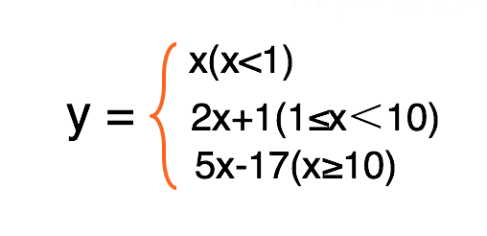
逻辑分支IF
3. IF多分支语句
示例:
1、计算y值并输出
2、成绩判定
大于85 优秀
大于等于75小于等于85 良好
大于等于60小于75 及格
小于60 不及格

Slide 18
逻辑分支IF
4. IF的嵌套
将整个if语句块插入另一个if语句块中
if (表达式1) {
if (表达式2) {
if (表达式3){
语句;
} else{
语句;
}
} else{
语句;
}
}
注意: 嵌套if时， 内层的每一对if-else代码要缩进且对齐；编写代码时，else要与最近的if配对。

Slide 19
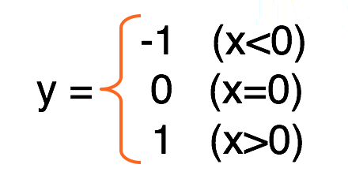
逻辑分支IF
4. IF的嵌套
示例:
计算y的值,使用if嵌套的方式完成

Slide 20
逻辑分支Switch
Switch语句的写法:
switch(表达式) {
case 常量1: 语句; break;
case 常量2: 语句; break;
…
case 常量n: 语句; break;
default:语句; break;
}
表达式的结果等于哪个case的常量，则执行其后的语句，执行完break就跳出switch结构，都不满足则执行default的语句。
break的作用：是跳出switch结构，如果没有break，则继续执行下面分支的的语句（而不进行判断）。
注意case穿透，要加break
switch的应用场景: 表达式为固定值, 一般不判断范围

Slide 21
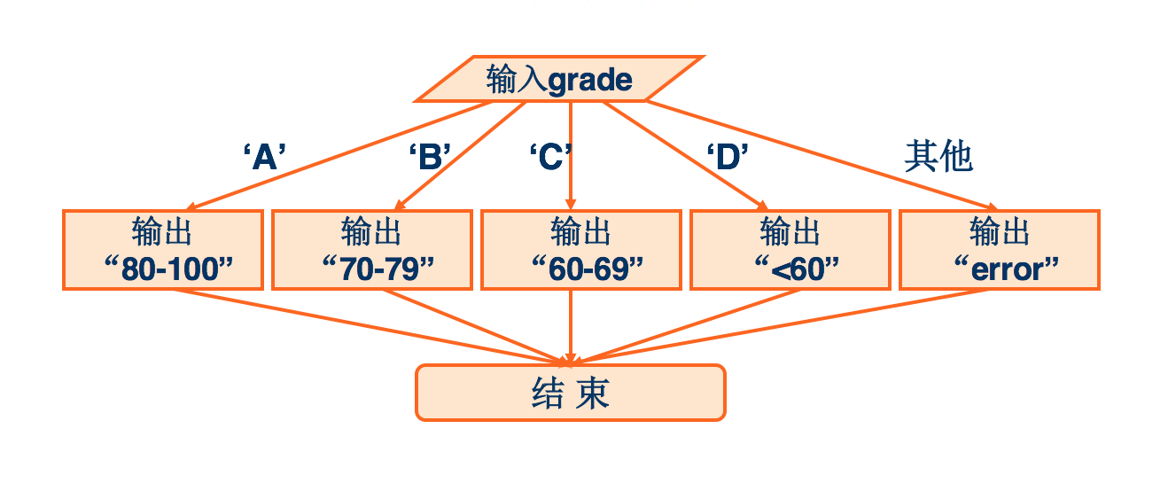
逻辑分支Switch
示例:
按照考试成绩的等级，输出百分制数段.

Slide 22
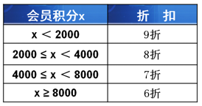
练习
课堂上所有代码至少写一遍, 熟练掌握今日所有知识点
2. 判断一个整数，属于哪个范围：大于0；小于0；等于0
3. 判断一个整数是偶数还是奇数，并输出判断结果
4. 开发一款软件，根据公式（身高-108）*2=标准体重，可以有10斤左右的浮动。来观察测试者体重是否合适
5，根据一个日期，判断该日期是这一年的第几天， 输入年月日， 如2016,3,11, 输出42.
6. 输入赵本山的考试成绩，显示所获奖励
成绩==100分，爸爸给他买辆车
成绩>=90分，妈妈给他买MP4
90分>成绩>=60分，妈妈给他买本参考书
成绩<60分，什么都不买
7. 会员购物时，根据积分的不同享受不同的折扣，计算会员购物时所获得折扣

Slide 23
练习
BMI指数（即身体质量指数，简称体质指数又称体重，英文为Body Mass Index，简称BMI），是用体重公斤数除以身高米数平方得出的数字，是目前国际上常用的衡量人体胖瘦程度以及是否健康的一个标准。主要用于统计用途，当我们需要比较及分析一个人的体重对于不同高度的人所带来的健康影响时，BMI值是一个中立而可靠的指标。
体质指数（BMI）= 体重（kg）÷身高^2（m）
如：70kg÷（1.75×1.75）=22.86
成人的BMI数值：
过轻：低于18.5
正常：18.5-24.99
过重：25-28
肥胖：28-32
非常肥胖, 高于32

Slide 24


THANK YOU

